Slide 1

Порівняння чисел в межах тисячі. Назви розрядів.
Математика
3 клас
Розділ 4. Нумерація трицифрових чисел.
Урок 59

Slide 2

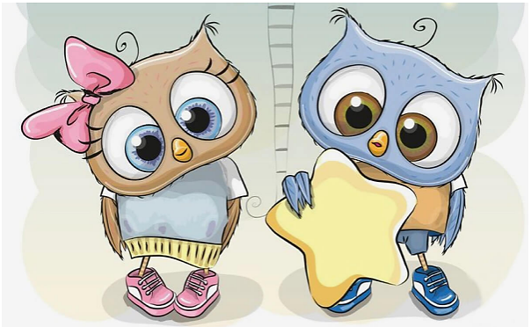
Очікування від уроку «Печиво від совенят»
Совенята пригощають своїм печивом з передбаченнями. Печиво з яким написом ти вибираєш
Мені вдасться швидко рахувати
Відкрию нові знання
Я легко розв’яжу задачі
Красиво напишу в зошиті

Slide 3

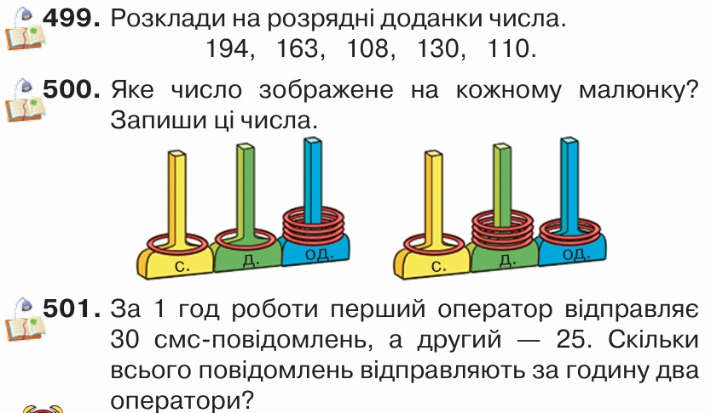
Перевірка домашнього завдання
Підручник
Ст.89

Slide 4
План уроку
Назви розрядів трицифрових чисел
Утворення числа 200
Тест «Прості задачі»
Складена задача на знаходже-ння суми

Slide 5
Усна лічба. Вибери правильну відповідь.
У трьох братів по дві сестри. Скільки всього дітей у родині?
а) 5; б) 9; в) 6.
Горіло 7 свічок. Дві свічки погасли, а решту залишили освітлювати кімнату. Скільки свічок залишилось?
а) 7; б) 2; в) 5.
5 гномиків вишикувались для гри. Білосніжка викликала третього гномика. Скільки гномиків залишилось у шерензі?
а) 5; б) 4; в) 3.

Slide 6
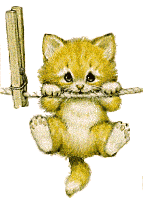

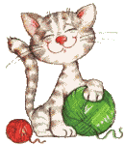
Усна лічба. Вибери правильну відповідь.
З-під воріт видно вісім котячих лап. Скільки котів у дворі?
а) 4; б) 2; в) 8.
На двох полицях 20 книжок. На верхній полиці на 6 книг більше, ніж на нижній. Скільки книжок на кожній полиці?
а) 7 і 13; б) 10 і 16; в) 20 і 6.

Slide 7















Запишіть числа в порядку зростання
В якому числі відсутні одиниці? Десятки?
Назвіть числа від 198 до 206.
Підручник
Ст.90 №504

Slide 8






Порівняйте числа
˃
˂
˂
˂
˂
Підручник
Ст.89 №502

Slide 9
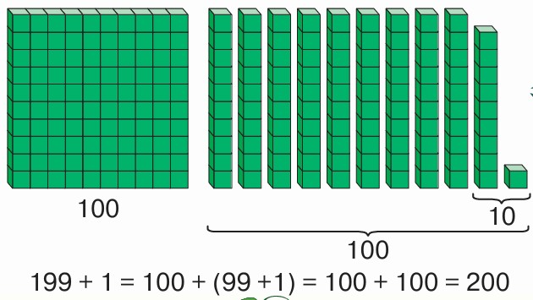

Розгляньте малюнок і поясніть
Як утворили число 200 (двісті)?
199 + 1 = 200
Підручник
Ст.89 №503

Slide 10
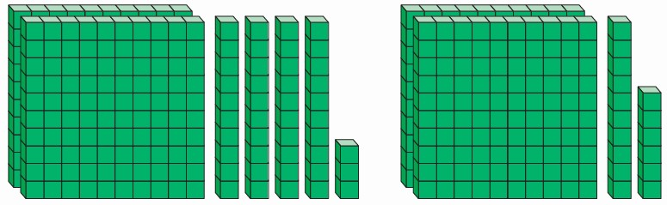
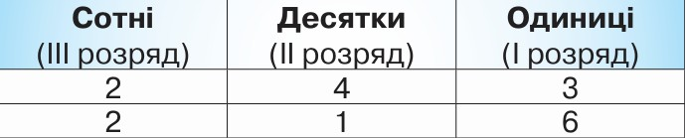
Скільки кубиків на кожному малюнку?
Кількість кубиків записали в таблицю розрядів. Прочитай назви розрядів і числа.
Запам’ятай! Одиниці називають одиницями першого розряду, десятки — одиницями другого розряду, сотні — одиницями третього розряду.
Підручник
Ст.90 №505

Slide 11
Розкладіть на розрядні доданки числа
245 =
200 + 40 + 5
209 =
200 + 9
164 =
100 + 60 + 4
277 =
200 + 70 + 7
280 =
200 + 80
179 =
100 + 70 + 9
Підручник
Ст.90 №506

Slide 12
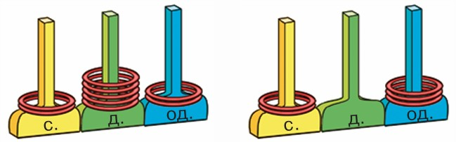
Яке число зображене на кожному малюнку? Запиши ці числа.
2с + 5д + 2од =
252
2с + 0д + 3од =
203
Підручник
Ст.90 №507

Slide 13


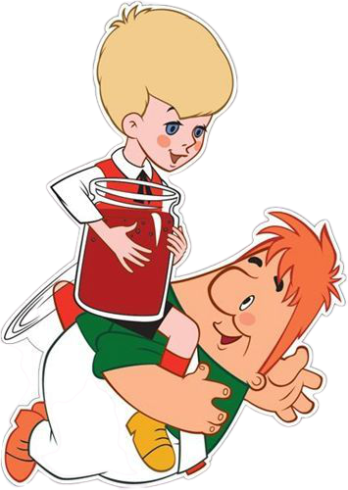

Розв’яжи першу задачу виразом і використай її розв’язок у другій задачі.
1) Карлсон упродовж тижня з’їдає 8 банок варення, а Малюк — у 4 рази менше. Скільки всього банок варення з’їдають за тиждень Малюк і Карлсон?
К –
М–
8 б.
? б.
? б., у 4р. <
8 : 4
+ 8 =
10 (б.)
2) На скільки тижнів їм вистачить 20 банок варення?
20 : 10 =
2 (т.)
на 2 тижні вистачить 20 банок.
Знайди значення виразу, якщо с = 40, а х = 25.
Підручник
Ст.91 №509

Slide 14

Знайди значення виразів
80 – 8 ∙ 4 + 5 =
53
36 : 6 + 36 : 4 =
15
80 – 8 ∙ (4 + 5) =
8
2 ∙ 9 ∙ 4 =
72
36 : 6 – 36 : 9 =
2
3 ∙ 6 : 9 =
2
Підручник
Ст.91 №508

Slide 15
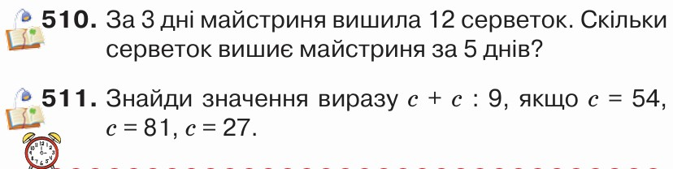

Домашнє завдання
Підручник
Ст.91

Slide 16



Рефлексія. Вправа «Мікрофон»
З яких розрядів складається трицифрове число?
Як отримати попередні та наступні числа?
Яке завдання на уроці було найважчим?

Slide 17
Рефлексія. Вправа «Печиво від совенят»
Найкраще
мені вдалося…
Я хотів би дізнатися про…
На уроці
я навчився/
навчилася…
Урок
завершую з настроєм…

